Slide 1
Žádost o akreditaci specializovaného kurzu a doporučení k žádosti o akreditaci kvalifikačního kurzu
Aktualizace Průvodce podáváním žádostí
Mgr. Michaela Límová
13. 8. 2026

Slide 2
Legislativní změny týkající se akreditací § 116 odst. 5 písm. c) z. 108/2006 Sb.
Odbornou způsobilostí pracovníka v sociálních službách vykonávajícího též činnost pomoc při zvládání běžných úkonů péče o zdraví, je střední vzdělání s maturitou a absolvování akreditovaného kvalifikačního kurzu a akreditovaného specializovaného kurzu.
/Pozn. odbornou způsobilost lze získat i jinými způsoby./
§ 117a odst. 1 Ministerstvo rozhoduje o akreditaci kvalifikačních kurzů podle
§ 116 odst. 5

Slide 3
Termíny podávání žádostí a jednání akreditační komise 2026
Podávání žádostí
4. – 10. 9. 2026
6. – 12. 11. 2026
Jednání akreditační komise
15. 10. 2026
10. 12. 2026

Slide 4
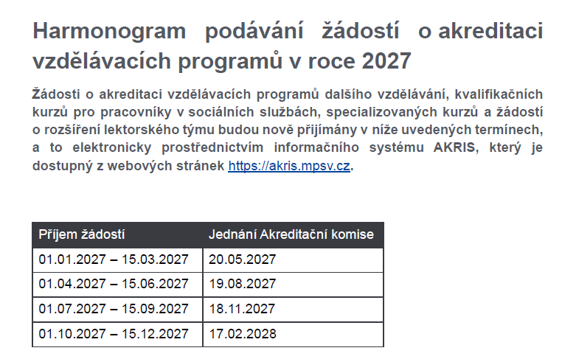
Termíny podávání žádostí a jednání akreditační komise 2027

Slide 5
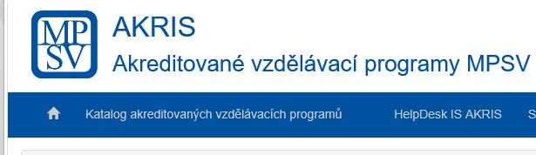
Informace a podávání žádostí o akreditaci – https://akris.mpsv.cz/

Slide 6
Specializovaný kurz musí obsahovat části předepsané
§ 37b a § 37c vyhlášky (obsah) i minimální rozsah
§ 37b
(1) Specializovaný kurz pro pracovníky v sociálních službách se skládá z teoretické a praktické části.
(2) Teoretická část kurzu obsahuje tyto tematické okruhy:
a) pomoc při zvládání běžných úkonů péče o zdraví a její právní souvislosti,
b) specifika komunikace týkající se pomoci při zvládání běžných úkonů péče o zdraví,
c) hygienické a bezpečnostní aspekty pomoci při zvládání běžných úkonů péče o zdraví,
d) pomoc při užití humánního léčivého přípravku,
e) pomoc při vypuštění sběrného sáčku u vývodu z močového měchýře nebo tlustého střeva,
f) pomoc při výměně sběrného sáčku u vývodu z tlustého střeva,
g) první pomoc.
(3) Praktická část kurzu obsahuje nácvik dovedností v tematických okruzích podle odstavce 2 písm. b) až g) v rozsahu nezbytném pro poskytování pomoci při zvládání běžných úkonů péče o zdraví, a to při poskytování sociálních služeb nebo zdravotních služeb, případně v učebně.
(4) Minimální rozsah kurzu je celkem 48 výukových hodin, přičemž praktická část kurzu činí minimálně 24 výukových hodin, z nichž nejméně 12 výukových hodin praktické části probíhá při poskytování zdravotních služeb v oboru ošetřovatelství formou domácí péče.
§ 37c
Pro účely této vyhlášky je délka výukové hodiny teoretické výuky 45 minut a délka výukové hodiny praktické výuky je 60 minut.

Slide 7
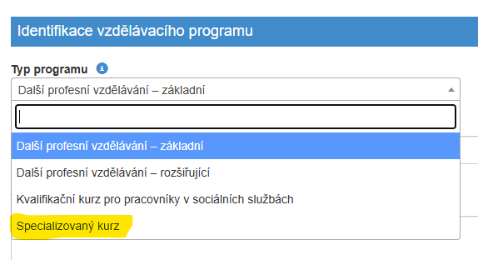
Typ programu

Slide 8
Vyplnění žádosti o akreditaci
    Rozsah: vícedenní
    Hodinový rozsah: 48 výukových hodin (lze přidat moduly nad rámec vyhlášky a zvýšit rozsah)
    Forma programu: prezenční
    Pracovní zařazení: pouze Pracovník v sociálních službách – „PSS – sociální péče“
    Forma sociální služby: pouze „terénní“
    Druh sociální služby: pouze „sociální péče“
    Počet účastníků: na 1 lektora se doporučuje max. 25 (nácviky)
    Cílová skupina: pouze „zaměstnanci sociálních služeb“
    Cílové kompetence: Absolvent specializovaného kurzu je připraven poskytovat pomoc při zvládání běžných úkonů péče o zdraví v rozsahu stanoveném právními předpisy jako praktickou uživatelskou asistenci, a to bezpečně, samostatně a v rámci své profesní role pracovníka v sociálních službách – viz Průvodce
    Studijní materiály se předkládají k modulu 4, 5 a 6

Slide 9
Vyplnění žádosti o akreditaci - pokračování
    Doporučené členění vzdělávacího programu do jednotlivých modulů včetně jejich časového rozsahu je uvedeno v Příloze 5C Průvodce Doporučený obsah tematických okruhů Specializovaného kurzu pro pracovníky v sociálních službách
    Učební plán – teoretická část (min. 24 VH) a praktická část (min. 24 VH)
    Nejméně 12 výukových hodin musí probíhat při poskytování zdravotních služeb v oboru ošetřovatelství formou domácí zdravotní péče, a to z důvodu specifického charakteru činnosti poskytované v přirozeném prostředí klienta. Lze v učebně.
    Zabezpečení praxe je nutno přiložit vzor smlouvy se zařízením, u něhož bude praxe realizována, např. domácí zdravotní péče - zdravotní služba (DZP) (na 12 h)
    Smlouva musí být uzavřena mezi subjektem, který žádá o akreditaci vzdělávacího programu Specializovaný kurz a subjektem, který bude praxi poskytovat
    Garant odborné praxe je zaměstnanec zařízení, u něhož účastník vzdělávacího programu Specializovaný kurz vykonává praxi a který dbá na kvalitu výkonu praxe, po ukončení praxe potvrzuje garant účastníku vzdělávacího programu Specializovaný kurz absolvování praxe a provede písemně stručné hodnocení o vykonané praxi účastníka (není obvykle členem lektorského týmu)
    /Pozn. účastníkům vzdělávacího programu Specializovaný kurz poskytuje podporu v zajištění praxe vzdělavatel!./
    Potvrzení o výkonu praxe (vzor je v příloze 4C Průvodce)

Slide 10
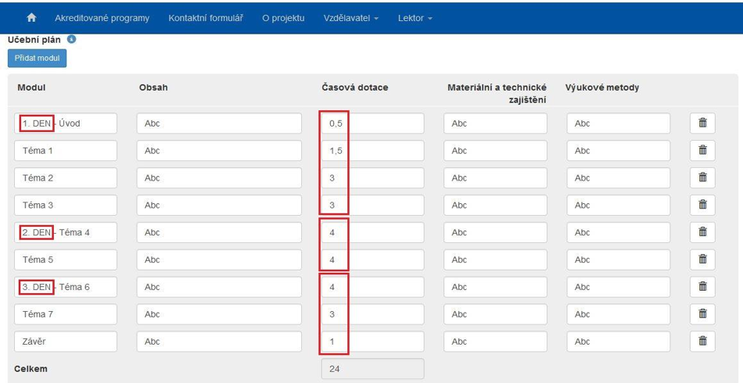
Vyplnění žádosti o akreditaci - pokračování

Slide 11
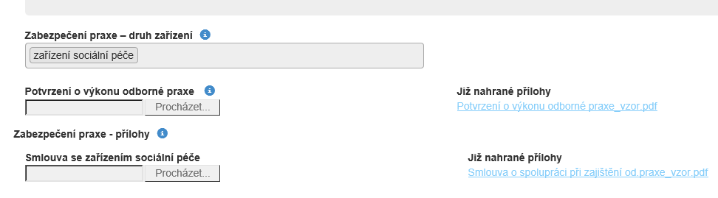

Vyplnění žádosti o akreditaci - pokračování

Slide 12
Vyplnění žádosti o akreditaci – závěrečné ověření znalostí
    V poli Způsob ověření znalostí a v učebním plánu bude zvolen způsob ověření znalostí, kterým bude ověřovat znalosti a dovednosti absolventů, tedy zda bylo docíleno cílových kompetencí. Ověření znalostí lze provést několika způsoby:
    test
    ústní přezkoušení
    praktická zkouška
    Závěrečná zkouška ověřuje, zda účastník získal znalosti a dovednosti nezbytné pro bezpečné poskytování pomoci při zvládání běžných úkonů péče o zdraví v rozsahu stanoveném právními předpisy
    Na zkoušku doporučujeme v rámci učebního plánu vymezit minimálně 0,5 hodiny na teoretickou část a 1 hod na praktickou část dle počtu účastníků
    Doporučený počet účastníků je do 15 osob, z důvodu toho, aby byl zajištěn dostatečný prostor pro ověření získaných znalostí a dovedností (dále viz Průvodci str. 178-179)

Slide 13
Doporučený obsah tematických okruhů Kvalifikačního kurzu pro pracovníky v sociálních službách - Příloha č. 5B Průvodce
OBECNÁ ČÁST – TEORETICKÁ
Modul | Název | Rozsah | Cíl a obsah

Slide 14
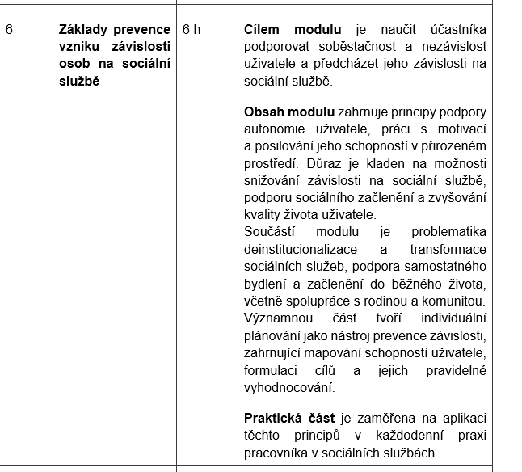
…..Příloha č. 5B Průvodce

Slide 15
Kontakty
help.akris@mpsv.gov.cz
Tel.: 770 120 485
Pondělí až pátek - 9:00 - 14:30
Dotazy ke vzdělávacím programům Kvalifikační, specializovaný kurz a kurzy dalšího vzdělávání
Mgr. Michaela Límová
michaela.limova@mpsv.gov.cz
Tel.: 771 256 677

